Slide 1
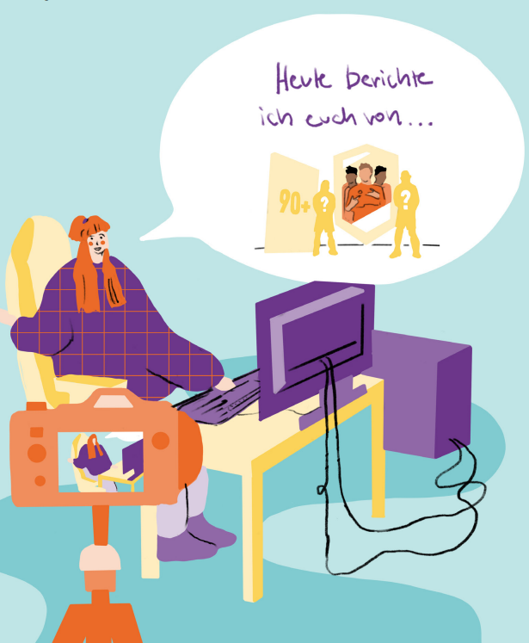



Abgezockt beim Zocken
Weil wir wissen wollen, was hinter In-Game-Käufe und Lootboxen steckt
Notes:
Sprechtext (Vorschlag):
„Willkommen im Modul „Abgezockt beim Zocken: In-Game-Käufe und Lootboxen“. Mit den Inhalten dieses Moduls möchten wir euch helfen, dass die Freude beim Gaming nicht verloren geht. Denn nur wenn ihr die Tricks kennt, wie euch Spiele-Anbieter Geld aus der Tasche ziehen wollen, könnt ihr euch schützen und ungestört zocken. Unter dem Motto: Spaß statt Gaming-Frust.“
Hinweis an Trainer:innen: Ggf. darauf eingehen, dass der Begriff Lootboxen sich im Laufe des Workshops aufklärt – falls es dazu vorab Fragen geben sollte.

Slide 2

Inhalt und Ablauf
Warm-up: Bewegungsspiel mit Fragen zur Vorerfahrung beim Gaming
Fakten: Quiz zu In-Game-Käufen und Lootboxen – welche Risiken bei digitalen Spielen bestehen und wie sich Jugendliche schützen können
Methode: Empathiekarte – mit gut formulierten Fragen andere Personen
besser verstehen
Abschluss: „Schatztruhe“– Feedback
Notes:
Sprechtext (Vorschlag):
„Bevor wir in die Inhalte gehen, bekommt ihr die Gelegenheit selbst zu berichten, ob und wie oft ihr zockt, welche Erfahrungen ihr selbst oder auch Freund:innen gemacht haben. Dazu machen wir ein kleines Bewegungsspiel. Anschließend erhaltet ihr ein Quiz zu In-Game-Käufen, dessen Fragen ihr in Teams bearbeitet.
Fragen begleiten uns dann weiter. Nachdem ihr im ersten Workshop-Teil euer Wissen zu Abzocke beim Gaming erweitert habt, sollt ihr euch überlegen, wie ihr dieses Wissen an andere weitergebt. Über welche Wege eure Freunde gern informiert werden möchten – über einen Videoclip, in einem Gespräch oder über einen Flyer, findet ihr am besten heraus, wenn ihr fragt. Wie ihr dabei vorgehen könnt, stellen wir euch im zweiten Teil des Workshops vor.
Abschließend möchten wir das Modul zusammen mit euch auswerten.“
WICHTIG: nicht immer werden alle Methoden genutzt oder ist der Ablauf gleich – hier muss die Folie gegebenenfalls angepasst werden.

Slide 3
Warm-Up
Notes:
Sprechtext (Vorschlag):
„Bevor wir inhaltlich in das Modul starten, möchten wir gern von euch erfahren, wie eure Erfahrungen mit digitale Spielen sind. Wir möchten, dass ihr mit uns und untereinander in den Austausch geht.“

Slide 4
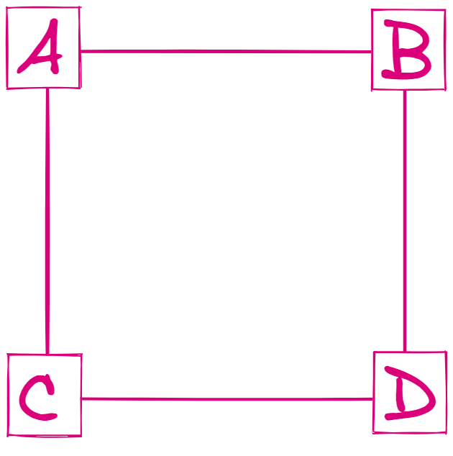
Fragen in die Runde
Wie oft spielt ihr digitale Spiele?
a) (fast) täglich
b) mehrmals pro Woche
c) etwa einmal pro Woche
d) seltener oder gar nicht
Notes:
Sprechtext (Vorschlag):
„Hierzu stellen wir euch ein paar Fragen mit jeweils vier Antwortmöglichkeiten. Jeder Antwort ist ein Buchstabe zugeordnet. Entsprechend eurer Antwort stellt euch bitte zu dem jeweiligen Buchstaben.
Die erste Frage lautet: Wie oft spielt ihr digitale Spiele?
a) (fast) täglich
b) mehrmals pro Woche
c) etwa einmal pro Woche
d) seltener oder gar nicht“
Hinweis für Trainer:innen: Die ausgedruckten Buchstaben können entweder in jeder Ecke des Raumes angebracht sein oder entlang einer Linie (mit Kreppband) auf dem Boden markiert sein.

Slide 5
Fragen in die Runde
Welches Endgerät nutzt ihr am meisten, um digitale Spiele zu spielen?
a) Smartphone/Tablet
b) PC/Laptop
c) Konsole: Playstation/Xbox/Nintendo-
Switch
d) Ich spiele keine Spiele.
Notes:
Sprechtext (Vorschlag):
„Die zweite Frage lautet:
Welches Endgerät nutzt ihr am meisten, um digitale Spiele zu spielen?
a) Smartphone/Tablet
b) PC/Laptop
c) Konsole: Playstation/Xbox/Nintendo/Switch
d) Ich spiele keine Spiele.
Stellt euch bitte entsprechend auf.“

Slide 6
Fragen in die Runde
Welche digitalen Spiele spielt ihr?
Warum spielt ihr keine digitalen Spiele?
Notes:
Sprechtext (Vorschlag):
„Bevor wir weitermachen, haben wir noch zwei offene Fragen an euch.
Welche digitalen Spiele spielt ihr?
Warum spielt ihr keine digitalen Spiele?
Gebt eure Antworten gern hier ins Plenum.“

Slide 7
Fragen in die Runde
Habt ihr schon einmal Geld für Zusatzinhalte in digitalen Spielen bezahlt,
z. B. für neue Charaktere, Fahrzeuge oder einen Zeitvorsprung?
Ja, bereits mehrfach.
b) Ja, bisher nur einmal.
c) Nein, ich gebe kein Geld für Extras aus.
d) Nein, ich spiele keine digitalen Spiele.
Welche Art von Zusatzinhalten habt ihr euch bisher gekauft?
Notes:
Sprechtext (Vorschlag):
„In der nächsten Frage geht es um Zusatzinhalte in Spielen.
Habt ihr schon einmal Geld für Zusatzinhalte oder Erweiterungen in digitale Spielen bezahlt, z. B. für neue Charaktere, Fahrzeuge oder einen Zeitvorsprung?
a) Ja, bereits mehrfach.
b) Bisher nur einmal.
c) Nein, ich gebe kein Geld für Extras aus.
d) Nein, ich spiele keine digitalen Spiele.
Bitte stellt euch entsprechend eurer Antworten zum jeweiligen Buchstaben.
An alle diejenigen, die bereits Zusatzinhalte gekauft haben, welche Art von Zusatzinhalten habt ihr euch bisher gekauft? Berichtet gern im Plenum.“

Slide 8
Fakten
Notes:
Sprechtext (Vorlage):
„Anhand der Fragerunde konnten wir sehen, dass das Thema Gaming uns alle an unterschiedlichen Stellen abholt. Auch, wenn wir selbst nicht online spielen, kennen wir Menschen, die das tun.
Wir haben schon darüber gesprochen, dass man in vielen Spielen Zusatzinhalte kaufen kann, z. B. neue Charaktere, Fahrzeuge oder einen Zeitvorsprung. Dahinter stecken oft Tricks, die uns unbewusst zu Kaufentscheidungen verleiten können. Diese Tricks zu erkennen, kann euch im besten Fall davor schützen, eine Menge Geld zu verlieren. Wichtig ist, dass ihr reflektiert spielt und euch sehr bewusst für einen Kauf entscheidet, ohne in die Kostenfalle zu tappen.“

Slide 9
Aufgabenstellung
Findet euch in gleich große Gruppen zusammen.
Anschließend recherchiert mit Hilfe der Informationsmaterialien auf dem Checker-Space unter www.verbraucherchecker.de die für euch wichtigen Informationen zu den Themen
In-Game-Käufe
und
Lootboxen.
Orientiert euch bei eurer Recherche an den Fragen auf dem Arbeitsblatt und beantwortet diese.
Notes:
Sprechtext für Trainer:innen (Vorschlag):
„Findet euch in gleich große Gruppen zusammen.
Anschließend recherchiert mit Hilfe der Informationsmaterialien auf dem Checker-Space unter www.verbraucherchecker.de die für euch wichtigen Informationen zu den Themen
In-Game-Käufe
Lootboxen.
Orientiert euch bei eurer Recherche an den Fragen auf dem Arbeitsblatt, dass wir euch austeilen. Darauf findet ihr verschiedene Frageformate, im Grunde ein Quiz.“
Arbeitsblatt wird ausgeteilt.

Slide 10

Auswertung
Notes:
Sprechtext (Vorschlag):
„Lasst und gemeinsam in die Auswertung gehen! Hierzu haben wir alle Fragen in die Präsentation aufgenommen. Damit es aber nicht langweilig wird, haben wir noch zusätzliche Fragen eingebaut. Wir sind gespannt, ob ihr auch diese lösen könnt. Los geht`s.“

Slide 11
Was sind „In-Game-Käufe“?
Notes:
Sprechtext: bitte Frage vorlesen

Slide 12

Was sind „In-Game-Käufe“?
In-Game-Käufe sind grundsätzlich alle Käufe, die du während eines Spiels tätigen kannst, egal auf welchem Endgerät. Bei Spiele-Apps spricht man von In-App-Käufen.
DAS PROBLEM:
72 Prozent der Gamer:innen in Deutschland hatten schon einmal den Eindruck, in Spielen nur voran zu kommen, wenn sie In-Game-Käufe tätigen.
Gamer:innen werden immer wieder dazu gedrängt, Geld auszugeben, und im Unklaren über die wahren Kosten oder Gewinnwahrscheinlichkeiten gelassen. So wird der digitale Spielespaß schnell teuer – gerade für junge Nutzer:innen.
Sabrina Wagner, Referentin im Team Marktbeobachtung des vzbv
Foto: © 2023 Verbraucherzentrale Bundesverband e.V.
Quelle: https://www.vzbv.de/meldungen/lootboxen-verleiten-zum-wiederholten-geldausgeben, Stand Dezember 2023
Notes:
Sprechtext (Vorschlag):
„Die erste Frage lautet: Was sind „In-Game-Käufe“?
Die Antwort ist:
In-Game-Käufe sind grundsätzlich alle Käufe, die du während eines Spiels tätigen kannst. In der Regel sind diese Käufe innerhalb eines Shops, der über das Spielmenü aufrufbar ist, möglich.
Die InGame-Käufe bringen leider ein Problem mit sich, wie der Verbraucherzentrale Bundesverband mit einer Umfrage Ende 2022 herausgefunden hat. Nutzer:innen werden während des Spiels regelmäßig animiert, zum Beispiel neue Spielfunktionen einzukaufen, um bessere oder schnellere Spielerfolge zu feiern. 72 Prozent der Gamer:innen hatten sogar schon einmal den Eindruck, in Spielen nur voran zu kommen, wenn sie In-Game-Käufe tätigen. So kann der Spielespaß schnell teurer werden als gedacht, sagt dazu die Referentin der Verbraucherzentrale.“

Slide 13
Wahr oder falsch?
In-Game-Käufe gibt es nur in kostenlosen Spielen.
Notes:
Sprechtext (Vorschlag):
„Und jetzt, was glaubt ihr? Gibt es das Problem nur bei kostenlosen Spielen? Stimmt die Aussage: In-Game-Käufe gibt es nur in kostenlosen Spielen.“
Teilnehmende sollen sich melden, wenn sie die Antwort für wahr halten.

Slide 14
Wahr oder falsch?
In-Game-Käufe gibt es nur in kostenlosen Spielen.
FALSCH
Auch in immer mehr kostenpflichtigen Spielen finden sich mittlerweile Shops, in denen Zusatzinhalte über echtes Geld erworben werden können.
DAS PROBLEM:
Einmal gekauft, kann ein Spiel durch In-Game-Käufe doch noch teurer werden als gedacht. Spieler:innen werden durch den Spielmechanismus motiviert, Geld zu zahlen, um im Spiel vorankommen zu können.
Durch In-Game-Käufe können selbst kostenlos installierbare "Free to play"-Spiele teuer werden.
Notes:
Sprechtext: bitte richtige Antwort vorlesen.

Slide 15
Was ist eine „In-Game-Währung“?
Notes:
Sprechtext: bitte Frage vorlesen.

Slide 16
Was ist eine „In-Game-Währung“?
Bei In-Game-Währung handelt es sich beispielsweise um digitale Münzen, Diamanten, Punkte oder Rohstoffe, welche nur innerhalb eines Spiels genutzt werden können.
Die In-Game-Währung kann gegen Vorteile oder Zusatzinhalte innerhalb des Spiels (beispielsweise neue Charaktere, Ausstattung) getauscht werden.
Die In-Game Währung kann durch Spielen des Spiels – also durch eure Zeit - verdient werden, oder mit echtem Geld gekauft werden.
Notes:
Sprechtext: bitte richtige Antwort vorlesen

Slide 17
Wahr oder falsch?
Bei In-Game-Käufen wird ausschließlich über In-Game-Währung bezahlt.
Notes:
Sprechtext : bitte Frage vorlesen. Teilnehmende sollen sich melden, wenn sie die Antwort für wahr halten.

Slide 18
Wahr oder falsch?
Bei In-Game-Käufen wird ausschließlich über In-Game-Währung bezahlt.
FALSCH
Bei In-Game-Käufen kann, neben der In-Game-Währung, auch mit echtem Geld bezahlt werden. Teilweise lassen sich Produkte nur mit echtem Geld kaufen.
Das Problem:
Knapp vier von zehn Gamer:innen (39 Prozent) haben bereits Geld für Zusatzinhalte in digitalen Spielen ausgegeben. Ein Viertel von ihnen gibt monatlich 100 € oder mehr für Zusatzinhalte in digitalen Spielen aus. Gut drei von zehn (31 Prozent) Gamer:innen, die Ausgaben tätigen, geben an, schon einmal mehr Geld für Zusatzinhalte in digitalen Spielen ausgegeben zu haben, als sie vorhatten.
Quelle: https://www.vzbv.de/meldungen/lootboxen-verleiten-zum-wiederholten-geldausgeben, Stand Dezember 2023
Notes:
Sprechtext: bitte Antwort vorlesen

Slide 19
Was sind „lootboxen“?
Welche Antworten über Lootboxen sind wahr?
Lootboxen sind kostenpflichtige Boxen, die den Spieler:innen in jedem Fall helfen, innerhalb ihres Spiels voranzukommen.
Mit Lootboxen können Spieler:innen Inhalte wie neue Charaktere, Erweiterungen, neue Level (Spielabschnitte), Upgrades (Verbesserungen) oder mehr Leben erwerben.
Beim Kauf von Lootboxen wissen Spieler:innen vorher nicht, was sich in den Boxen befindet.
Werbung innerhalb von Spielen kann Spieler:innen dazu drängen, Lootboxen zu kaufen, um im Spiel schneller voranzukommen.
Notes:
Sprechtext (Vorschlag):
„Jetzt schauen wir wieder auf das Arbeitsblatt und die Frage, was Lootboxen sind. Welche Aussagen über Lootboxen sind wahr?“
Bitte einzelne Antworten vorlesen. Teilnehmende sollen sich melden, wenn sie die Antwort für wahr halten.

Slide 20
Was sind „lootboxen“?
Welche Antworten über Lootboxen sind wahr?
FALSCH: Lootboxen sind kostenpflichtige Boxen, die den Spieler:innen in jedem Fall helfen, innerhalb ihres Spiels voranzukommen.
RICHTIG: Mit Lootboxen können Spieler:innen Inhalte wie neue Charaktere, Erweiterungen, neue Level (Spielabschnitte), Upgrades (Verbesserungen) oder mehr Leben erwerben.
RICHTIG: Beim Kauf von Lootboxen wissen Spieler:innen vorher nicht, was sich in den Boxen befindet.
RICHTIG: Werbung innerhalb von Spielen kann Spieler:innen dazu drängen, Lootboxen zu kaufen, um im Spiel schneller voranzukommen.
Notes:
Sprechtext (Vorschlag):
„Die erste Aussage ist falsch. Lootboxen sind zwar kostenpflichtig, aber sie helfen Spieler:innen NICHT in jedem Fall, innerhalb ihres Spiels voranzukommen. Denn es ist nicht klar, welcher Inhalt mit den Lootboxen erworben wird.
Folgende Aussagen sind aber wahr:
- Bei Lootboxen können Spieler:innen Inhalte wie neue Charaktere, Erweiterungen, neue Level (Spielabschnitte), Upgrades (Verbesserungen) oder mehr Leben erwerben. Aber eben nur, wenn sie Glück haben, denn:
- Beim Kauf von Lootboxen wissen Spieler:innen vorher nicht, was sich in den Boxen befindet. Lootboxen sind „Beutekisten“ mit Zufallsinhalten (zum Beispiel In-Game-Währung, neue Charaktere und Ausstattungen, neue Level). Das Problem ist:
- Werbung innerhalb von Spielen kann Spieler:innen dazu drängen, Lootboxen zu kaufen, um im Spiel schneller voranzukommen.“

Slide 21
Das Problem mit „lootboxen“?
Lootboxen ähneln mit ihren kostenpflichtigen Zufallsinhalten dem Glücksspiel
Sie stehen in Verdacht, suchtähnliches Kaufverhalten zu erzeugen.
75 Prozent der Gamer:innen stimmen zu, dass Lootboxen sie dazu verleiten, wiederholt Geld auszugeben.
„Lootboxen verleiten zum Geld ausgeben – insbesondere Kinder und Jugendliche sind anfällig für Werbung. Sie sind sich der finanziellen Auswirkungen ihrer Käufe oft nicht bewusst.“
Sabrina Wagner, Referentin im Team Marktbeobachtung des vzbv
Foto: © 2023 Verbraucherzentrale Bundesverband e.V.
Quelle: https://www.vzbv.de/meldungen/lootboxen-verleiten-zum-wiederholten-geldausgeben, Stand Dezember 2023
Notes:
Sprechtext (Vorschlag):
„Die Antwort ist: Lootboxen sind kostenpflichtige „Beutekisten“ mit Zufallsinhalten (zum Beispiel In-Game-Währung, neue Charaktere und Ausstattungen, neue Level), die man im Spiel kaufen kann. Bei den Zufallsinhalten weiß man vor dem Kauf nicht, was man für sein Geld bekommt. Sie ähneln daher dem Glücksspiel und stehen in Verdacht, suchtähnliches Kaufverhalten zu erzeugen. 75 Prozent der Gamer:innen stimmen in der Umfrage des Verbraucherzentrale Bundesverbands zu, dass Lootboxen sie dazu verleiten, wiederholt Geld auszugeben.“

Slide 22
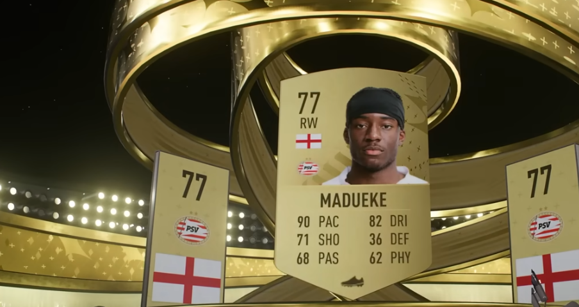
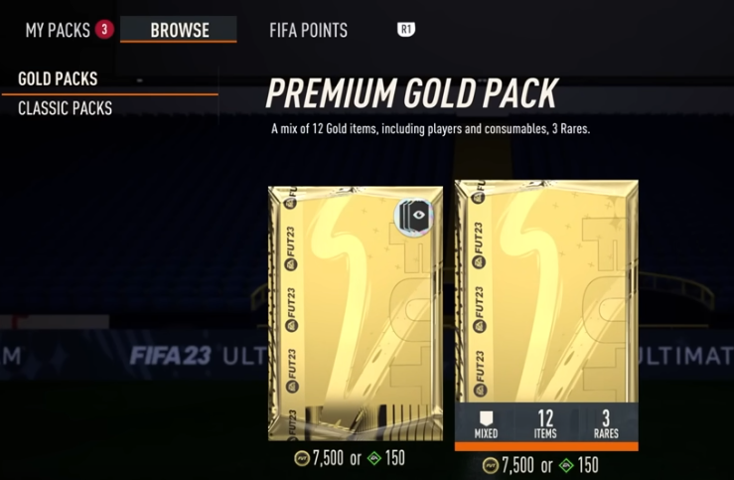
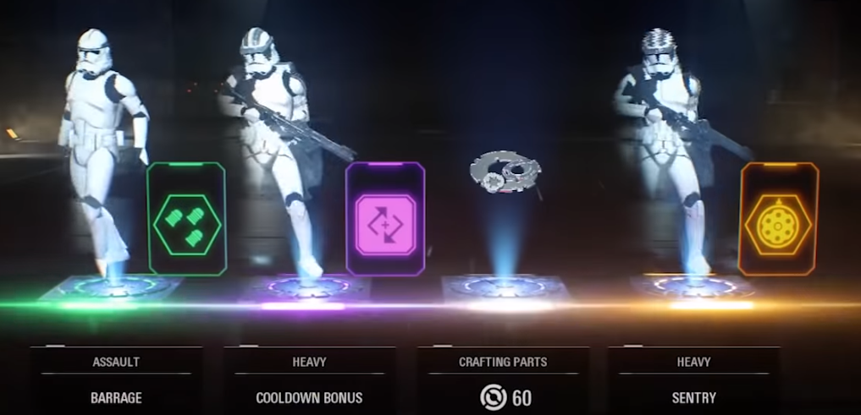
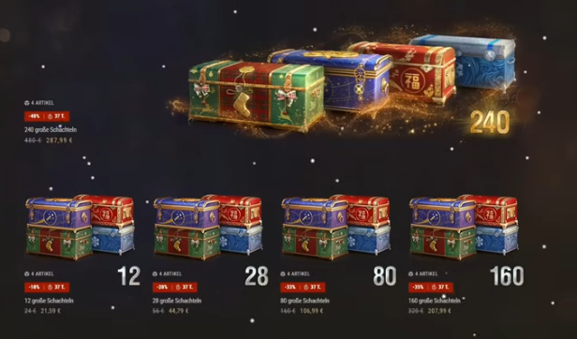
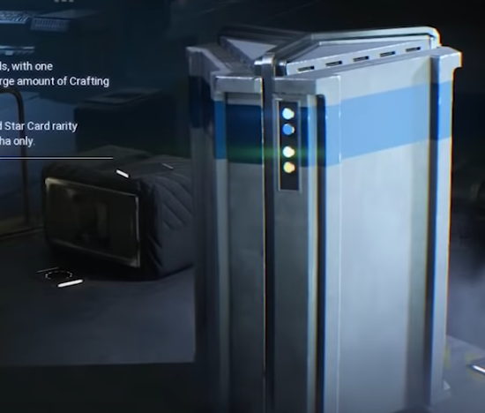
Was sind „lootboxen“? - Beispiele
Screenshots: https://www.youtube.com/watch?v=IAqEuh8Lcv4; https://www.youtube.com/watch?v=7lf5jmhjTvI&t=23s; https://www.youtube.com/watch?v=oLcvV2IEptE
Notes:
Sprechtext (Vorschlag):
„Hier ein paar Beispiele, wie Lootboxen in Online-Spielen aussehen können. Diese Screenshots stammen aus den Online-Spielen FIFA World, World of Tanks und Battlefront II.“
Screenshots: https://www.youtube.com/watch?v=IAqEuh8Lcv4; https://www.youtube.com/watch?v=7lf5jmhjTvI&t=23s; https://www.youtube.com/watch?v=oLcvV2IEptE

Slide 23
Wahr oder falsch?
Eltern müssen nicht für die Käufe bezahlen, die ihre minderjährigen Kinder innerhalb von Online-Spielen tätigen.
Notes:
Sprechtext (Vorschlag):
„Was denkt ihr hier? Stimmt die Aussage:
Eltern müssen nicht für die Käufe bezahlen, die ihre minderjährigen Kinder innerhalb von Spielen tätigen.“

Slide 24
Wahr oder falsch?
Eltern müssen nicht für die Käufe bezahlen, die ihre minderjährigen Kinder innerhalb von Online-Spielen tätigen.
RICHTIG:
Grundsätzlich gilt: Für einen wirksamen Vertragsabschluss benötigen Kinder und Jugendliche die vorherige Einwilligung oder eine nachträgliche Genehmigung ihrer Eltern. Haben sie diese nicht, besteht in der Regel keine Zahlungspflicht.
Die Praxis zeigt: Wenn Eltern schnell handeln und direkt Einspruch gegen die Abbuchungen einlegen, müssen sie oftmals nicht für die In-Game- oder In-App-Käufe ihrer minderjährigen Kinder bezahlen.
Aber: Warten Eltern zu lange mit dem Einspruch, kann das einer Duldung gleichkommen und somit eine Zahlungspflicht begründen.
Notes:
Sprechtext (Vorschlag):
„Die Antwort ist wahr: Grundsätzlich gilt: Für einen wirksamen Vertragsabschluss benötigen Kinder und Jugendliche die vorherige Einwilligung oder eine nachträgliche Genehmigung ihrer Eltern. Haben sie diese nicht, besteht in der Regel keine Zahlungspflicht.
Die Praxis zeigt: Wenn Eltern schnell handeln und direkt Einspruch gegen die Abbuchungen einlegen, müssen sie oftmals nicht für die In-Game- oder In-App-Käufe ihrer minderjährigen Kinder bezahlen. Warten Eltern aber zu lange mit dem Einspruch, kann das einer Duldung gleichkommen und somit eine Zahlungspflicht begründen.“

Slide 25
Welche Antworten Sind richtig?
Wie kannst du dich vor Kostenfallen bei In-Game-Käufen schützen?
Prüfe vor dem Installieren des Spiels, ob für das Weiterkommen im Spiel In-Game-Käufe erforderlich sind.
Hinterlege keine Zahlungsarten (Kreditkarten-, Konto- oder Handynummern) in deinem Benutzerkonto, sondern nutze Prepaid-Gutscheine.
Schütze alle deine Transaktionen mit einem Passwort.
Notes:
Sprechtext (Vorschlag):
„Wie könnt ihr euch vor Kostenfallen bei In-App- und In-Game-Käufen schützen? Welche der folgenden Antworten sind richtig?“
Bitte Antwortmöglichkeiten vorlesen.

Slide 26
Welche Antworten Sind richtig?
Wie kannst du dich vor Kostenfallen bei In-Game-Käufen schützen?
RICHTIG: Prüfe vor dem Installieren des Spiels, ob für das Weiterkommen im Spiel In-Game-Käufe erforderlich sind.
RICHTIG: Hinterlege keine Zahlungsarten (Kreditkarten-, Konto- oder Handynummern) in deinem Benutzerkonto, sondern nutze Prepaid-Gutscheine.
RICHTIG: Schütze alle deine Transaktionen mit einem Passwort.
→ Habt ihr noch andere Ideen?
Notes:
Sprechtext (Vorschlag):
„Die Antwort:
Alle Aussagen sind richtig. Habt ihr noch andere Ideen, wie man sich vor Kostenfallen beim Gaming schützen kann?“
Hinweis: sammelt die vorgestellten Ideen auf Moderationskarten, an einer Tafel, Whiteboard, o. ä. Diese Ideen können die Teilnehmenden für ihre eigene Aktion nutzen. Sie motivieren für den sich nun anschließenden Methoden-Teil.
Weitere Beispiele können sein: in Belgien, Niederlande und Spanien sind Lootboxen bereits als Glückspiel eingestuft und in Spielen für Minderjährige verboten. Die Europäische Verbraucherzentrale fordert das für die gesamte EU (https://www.europarl.europa.eu/news/de/headlines/society/20230112STO66402/funf-wege-wie-das-europaische-parlament-online-spieler-schutzen-will).

Slide 27
Methode
Notes:
Sprechtext (Vorlage):
„Lasst und jetzt in die Methode starten.“

Slide 28

Profil erstellen
Mit der Emapthiekarten mehr über dein Gegenüber erfahren
Notes:
Sprechtext (Vorschlag):
„Als Peer-Scouts könnt ihr andere für die Fallstricke bei In-Game-Käufen und Lootboxen sensibilisieren und vor Kostenfallen schützen.
Erkennt ihr an diesem Bild eine Möglichkeit, wie ihr euer Wissen zum Thema weitergeben könnt? (Antworten aus dem Plenum sammeln)
Ihr könnt zum Beispiel wie hier im Bild ein Video über das Thema drehen. Damit das Video für andere interessant ist, müsst ihr wissen, mit wem ihr es eigentlich zu tun habt. Ihr müsst eure Zielgruppe – also diejenigen, die ihr erreichen möchtet – kennen und euch nach ihren Bedürfnissen und Interessen richten. Herausfinden könnt ihr das, indem ihr ein Profil von eurer Zielgruppe erstellt.

Slide 29
Selbst aktiv werden
Ihr habt ein Thema, das ihr anderen gern näherbringen möchtet, zum Beispiel In-Game-Käufe bei digitalen Spielen.
Dann sind zuerst drei Fragen wichtig:
Wen möchtet ihr als eure Zielgruppe erreichen?
Wie erreicht ihr eure Zielgruppe?
Welches Format, welche Medien solltet ihr nutzen?
Notes:
Sprechtext (Vorschlag):
„Jetzt möchten wir euch die Möglichkeit geben, aktiv zu werden und euch in Interviews und dem Profil-Erstellen zu üben. Stellt euch vor, ihr möchtet eine eigene Aktion planen.
Ihr habt ein Thema, das ihr anderen gern näherbringen möchtet, zum Beispiel In-Game-Käufe bei digitalen Spielen. Dann sind zuerst drei Fragen wichtig:
Wen möchtet ihr als eure Zielgruppe erreichen? Wie erreicht ihr eure Zielgruppe? Welches Format, welche Medien solltet ihr nutzen?
Wir lernen nun eine Methode, um diese Fragen zu beantworten.

Slide 30
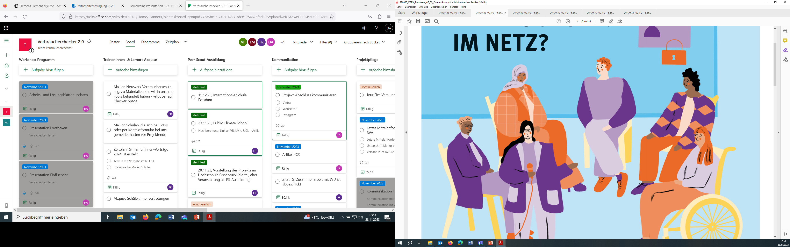
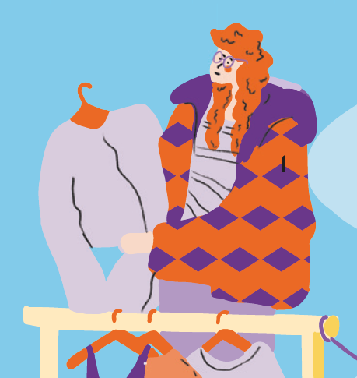
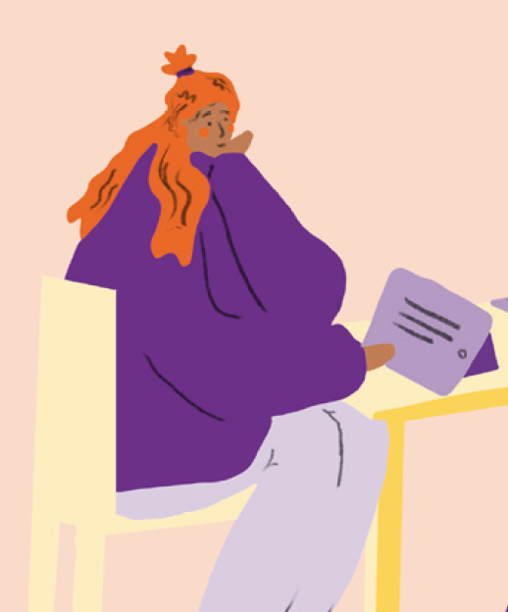
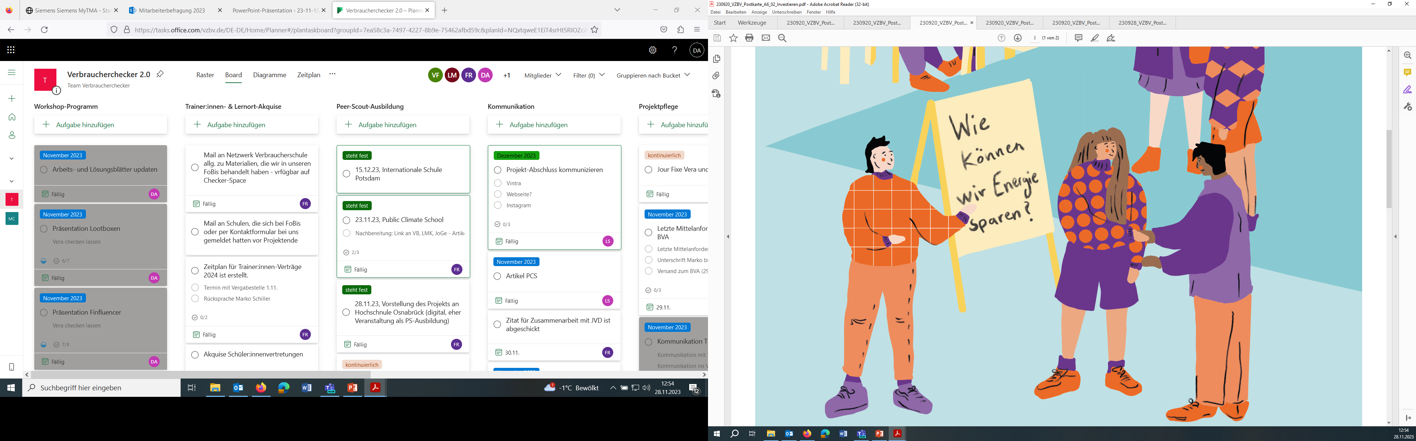
Wen möchte ich erreichen?
Notes:
Sprechtext (Vorschlag):
„Wen also möchtet ihr erreichen? Denn viele Personen haben viele verschiedene Interessen, an denen ihr sie für euer Thema abholen könnt.
Welche Verbraucherthemen sind zum Beispiel für eure Peers aktuell interessant? Wie und wo informieren sie sich? Wie viel Zeit wollen sie aufbringen, um sich zu informieren? Herausfinden könnt ihr das zum Beispiel, indem ihr Interviews führt oder eine Empathiekarte nutzt.“

Slide 31
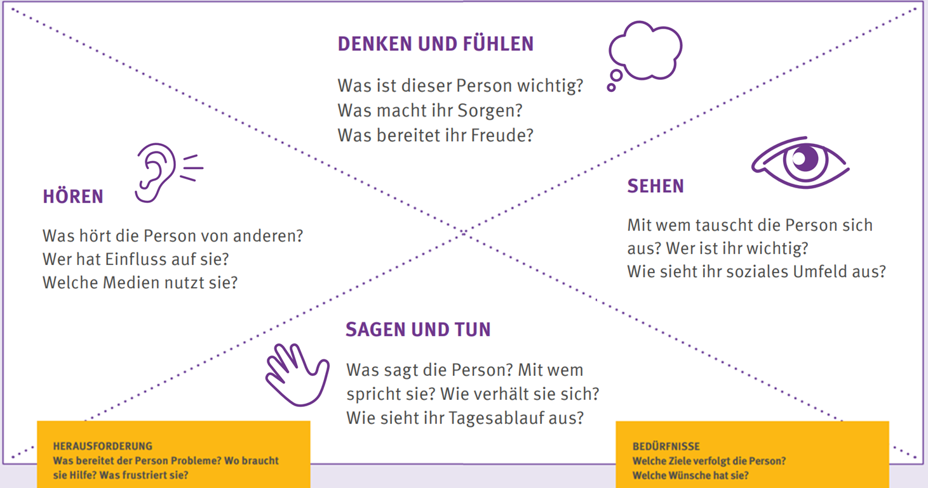
Empathiekarte
Notes:
Sprechtext (Vorschlag):
"Es gibt verschiedene Wege, wie ihr mehr Informationen über eure Zielgruppe herausfinden könnt, um am Ende ein Profil zu erstellen. Eine Möglichkeit ist die Empathiekarte. Mit Hilfe der Empathiekarte wechselt ihre eure Perspektive und nehmt die Sicht eurer Zielgruppe ein. Ihr überlegt oder erfragt zum Beispiel, wie eure Zielgruppe denkt und fühlt, mit wem sie sich austauscht, was und wer ihnen wichtig ist. Dabei helfen euch Leitfragen, wie ihr sie hier abgebildet seht. Ihr könnt sie als Vorlage für Interviews nutzen oder sie aus der Beobachter-Perspektive ausfüllen. Wenn ihr eure Informationen habt, könnt ihr ein Profil erstellen und eure Aktion planen.“
Hinweis für Trainer:innen:
Die Empathiekarte ist im Action Planner auf den Seiten 30-31 zu finden und kann analog bearbeitet werden.
Die Empathiekarte ist eine Methode aus dem Design Thinking-Ansatz. Diese Methode zielt darauf ab, die Bedürfnisse von Nutzer:innen zu identifizieren. Hierzu kann das Profil einer fiktiven Person erstellt werden, welche stellvertretend für die Nutzer:innengruppe steht. Die Fragen der Empathiekarte, wie sie hier abgebildet sind, stehen für einen Blick von außen.
Ein Beispiel zur Erläuterung: In einer 11. Klasse stehen Projekttage an, die maßgeblich von den Schüler:innen organisiert werden. Offen ist die Frage, welches Thema und welche Formate der Umsetzung gewählt werden sollen. Hierzu kann eine Befragung der 11. Klassen gemacht oder eben die Nutzer:innen – in diesem Fall die Schüler:innen der 11. Klasse – beobachtet werden. Worauf zu achten ist, geben die Fragen der Empathiekarte vor. Aus den Beobachtungen und Antworten lässt sich dann ein Profil stellvertretend für alle Schüler:innen erstellen. Die Heterogenität einer ganzen Jahrgangsstufe kann damit zwar nicht vollends abgedeckt werden, aber es schafft eine Orientierung, um am Ende ein Thema vielfältig zu bearbeiten.

Slide 32
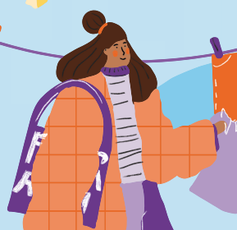
Empathiekarte
Notes:
Sprechtext (Vorschlag):
„Wir zeigen euch ein Beispiel, indem ihr mit Hilfe der Fragen aus der Empathie-Karte ein Interview erstellt.
Auf dem Bild in der Mitte seht ihr Cory. Sie steht stellvertretend für eine Person aus eurem Umwelt, der ihr gern etwas über In-Game-Käufe und Lootboxen berichten möchtet. Wenn ihr Corys Interesse wecken wollt, müsst ihr wissen, was Cory beschäftigt, wo für sie Herausforderungen bestehen und welche Bedürfnisse sie hat. Dazu haben wir die Fragen etwas umformuliert und uns mögliche Antworten überlegt. Aus diesen Antworten erstellen wir dann ein Profil.“

Slide 33
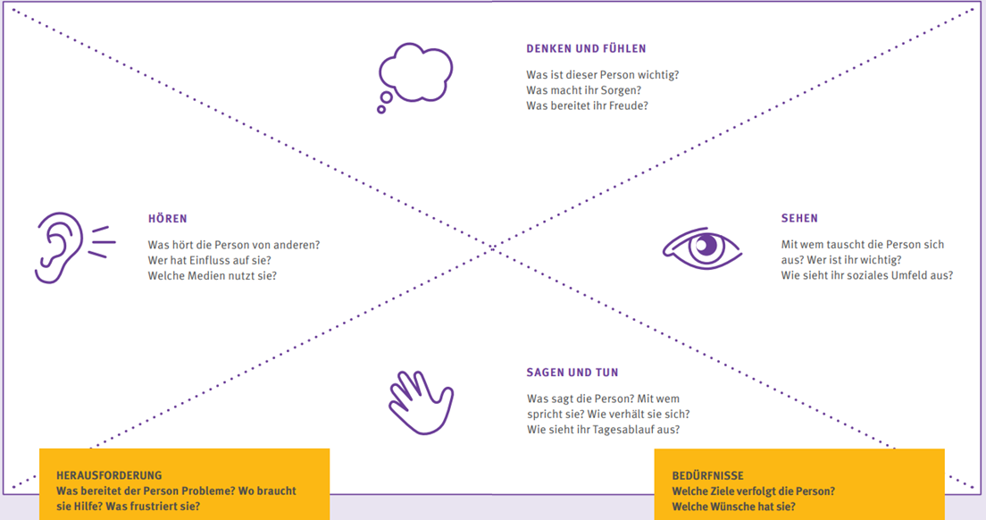
Empathiekarte: Denken und Fühlen
Was ist dir wichtig?
  Cory: In erster Linie möchte ich, dass es meiner Familie und meinen Freunden gut geht. Ansonsten bin ich immer auf der Suche nach neuen Projekten. Ich bastle super gern und plane schon immer für jede Jahreszeit die passende Deko für Fenster und Co.
Was macht dir Sorgen?
  Cory: Dass jemand, den ich gern mag oder liebe, Probleme hat.
Was bereitet dir Freude?
  Cory: Wenn ich anderen eine Freude machen kann. Wenn Freunde mit Problemen zu mir kommen, versuche ich immer ihnen aufzuzeigen, dass sie nicht allein mit ihren Sorgen sind. Ich recherchiere dann manchmal auch, ob andere ein ähnliches Problem hatten und wie sie dieses gelöst haben. Wenn ich dann etwas in Erfahrung gebracht habe, gebe ich es direkt weiter.
Notes:
Hinweis an die Trainer:innen:
Ihr könnt gern selbst vorlesen oder vorlesen lassen.

Slide 34
Empathiekarte: Denken und Fühlen
Was ist dir wichtig?
  Cory: In erster Linie möchte ich, dass es meiner Familie und meinen Freunden gut geht. Ansonsten bin ich immer auf der Suche nach neuen Projekten. Ich bastle super gern und plane schon immer für jede Jahreszeit die passende Deko für Fenster und Co.
Was macht dir Sorgen?
  Cory: Dass jemand, den ich gern mag oder liebe, Probleme hat.
Was bereitet dir Freude?
  Cory: Wenn ich anderen eine Freude machen kann. Wenn Freunde mit Problemen zu mir kommen, versuche ich immer ihnen aufzuzeigen, dass sie nicht allein mit ihren Sorgen sind. Ich recherchiere dann manchmal auch, ob andere ein ähnliches Problem hatten und wie sie dieses gelöst haben. Wenn ich dann etwas in Erfahrung gebracht habe, gebe ich es direkt weiter.
Notes:
Sprechtext (Vorschlag):
„Lasst uns in den Antworten mal schauen, welche Anhaltspunkte für unser Profil interessant sein könnten. Wir haben dazu einzelnen Begriffe farblich markiert. Darauf schauen wir kurz.“
Hinweis für Trainer:innen: hier nur noch einmal die farbigen Begriffe wiederholen.

Slide 35
Empathiekarte: Sehen
Mit wem tauscht du dich aus?
  Cory: Mit meiner besten Freundin, überhaupt meinen Freunden, meiner Mama und meinem Freund.
Wer ist dir wichtig?
  Cory: Meine Familie und Freunde.
Wie sieht dein soziales Umfeld aus?
  Cory: Täglich treffe ich verschiedene Menschen. In der Schule meine Klassenkamerad:innen und die Lehrer:innen. Morgens und Abends meine Familie, am Nachmittag meine Freunde. Sie alle wohnen in der gleichen Gegend wie ich.
Notes:
Hinweis an die Trainer:innen: Ihr könnt gern selbst vorlesen oder vorlesen lassen.

Slide 36
Empathiekarte: Sehen
Mit wem tauscht du dich aus?
  Cory: Mit meiner besten Freundin, überhaupt meinen Freunden, meiner Mama und meinem Freund.
Wer ist dir wichtig?
  Cory: Meine Familie und Freunde.
Wie sieht dein soziales Umfeld aus?
  Cory: Täglich treffe ich verschiedene Menschen. In der Schule meine Klassenkamerad:innen und die Lehrer:innen. Morgens und Abends meine Familie, am Nachmittag meine Freunde. Sie alle wohnen die der gleichen Gegend, wie ich.
Notes:
Hinweis für Trainer:innen: hier nur noch einmal die farbigen Begriffe wiederholen.

Slide 37
Empathiekarte: Sagen und Tun
Worüber unterhältst du dich gern?
  Cory: Ich spreche sehr gern über Themen und Projekte, die für Jugendliche in meinem Alter interessant sind. Gerade plant der Jugendclub im Ort regelmäßige Online-Spiele-Abende. Das finde ich super.
Mit wem unterhältst du dich gern?
  Cory: Mit meinen Freunden. Wir haben die gleichen Interessen und Humor. Manchmal sind wir nicht einer Meinung, aber das diskutieren wir gut aus.
Welches Verhalten ist typisch für dich?
  Cory: Ich bin freundlich und höre zu. Manchmal bin ich voreilig, weil ich ungeduldig bin und mir nicht alles doppelt und dreifach anhören möchte.
Wie sieht dein Tagesablauf aus?
  Cory: Alles läuft ziemlich strukturiert ab. Schule gibt den Rahmen vor. Der Rest baut sich darum herum. Auf dem Weg in die Schule habe ich gern meine Ruhe, möchte mit niemandem spreche, sondern schaue lieber kurze Video-Clips oder eine Reportage oder schaue mir auf Insta die täglich neuen Portraits auf Frauengeschichte an – da stellen sie vergessene und berühmte Frauen aus allen möglichen Bereichen vor. Das empfinde ich immer als inspirierend. [..]
Notes:
Hinweis an die Trainer:innen:
Ihr könnt gern selbst vorlesen oder vorlesen lassen.

Slide 38
Empathiekarte: Sagen und Tun
Worüber unterhältst du dich gern?
  Cory: Ich spreche sehr gern über Themen und Projekte, die für Jugendliche in meinem Alter interessant sind. Gerade plant der Jugendclub im Ort regelmäßige Online-Spiele-Abende. Das finde ich super.
Mit wem unterhältst du dich gern?
  Cory: Mit meinen Freunden. Wir haben die gleichen Interessen und Humor. Manchmal sind wir nicht einer Meinung, aber das diskutieren wir gut aus.
Welches Verhalten ist typisch für dich?
  Cory: Ich bin freundlich und höre zu. Manchmal bin ich voreilig, weil ich ungeduldig bin und mir nicht alles doppelt und dreifach anhören möchte.
Wie sieht dein Tagesablauf aus?
  Cory: Alles läuft ziemlich strukturiert ab. Schule gibt den Rahmen vor. Der Rest baut sich darum herum. Auf dem Weg in die Schule habe ich gern meine Ruhe, möchte mit niemandem spreche, sondern schaue lieber kurze Video-Clips oder eine Reportage oder schaue mir auf Insta die täglich neuen Portraits auf Frauengeschichte an – da stellen sie vergessene und berühmte Frauen aus allen möglichen Bereichen vor. Das empfinde ich immer als inspirierend. [..]
Notes:
Hinweis für Trainer:innen: hier nur noch einmal die farbigen Begriffe wiederholen.

Slide 39
Empathiekarte: Hören
Was hörst du von anderen?
  Cory: Ich schaue gern Videoclips – vor allem Dokumentationen zu Geschichtsthemen.
Wer hat Einfluss auf dich?
  Cory: Künstler:innen, die mit ihrer Arbeit viele Menschen erreichen und positiv sind.
Welche Medien nutzt du?
  Cory: Ich lese sehr viele Bücher und lese viel auf sozialen Medien. Je nachdem, wieviel Zeit und Lust ich habe, lese ich gern mal einen langen Text, zum Beispiel eine Biografie. Wenn ich weniger Zeit habe oder mich kurz mal ablenken möchte, schaue ich gern nach kurzen Berichten zu einem Thema.
  Podcasts höre ich auch gern. Besonders wenn sich zwei Personen zu einem Thema unterhalten.
Notes:
Hinweis an die Trainer:innen:
Ihr könnt gern selbst vorlesen oder vorlesen lassen.

Slide 40
Empathiekarte: Hören
Was hörst du von anderen?
  Cory: Ich schaue gern Videoclips – vor allem Dokumentationen zu Geschichtsthemen.
Wer hat Einfluss auf dich?
  Cory: Künstler:innen, die mit ihrer Arbeit viele Menschen erreichen und positiv sind.
Welche Medien nutzt du?
  Cory: Ich lese sehr viele Bücher und lese viel auf sozialen Medien. Je nachdem, wieviel Zeit und Lust ich habe, lese ich gern mal einen langen Text, zum Beispiel eine Biografie. Wenn ich weniger Zeit habe oder mich kurz mal ablenken möchte, schaue ich gern nach kurzen Berichten zu einem Thema. Podcasts höre ich auch gern. Besonders wenn sich zwei Personen zu einem Thema unterhalten.
Notes:
Hinweis für Trainer:innen: hier nur noch einmal die farbigen Begriffe wiederholen.

Slide 41
Profil
Cory ist eine sehr fürsorgliche Person, der es wichtig ist, dass es den Menschen um sie herum gut geht.
Sie liest gern zu verschiedenen Themen, schaut aber auch gern kurze Clips mit Dokumentationen oder Reportagen.
Cory interessiert sich für Kunst und ist kreativ.
Sie hat Lust auf eigene Projekte und ist gern informiert, was um sie herum passiert.
Sie tauscht sich gern mit den Menschen in ihrem Leben aus und diskutiert gern.
Notes:
Sprechtext (Vorschlag):
„Entsprechend der Anhaltspunkte aus dem Interview ergibt sich für uns folgendes Profil:
Cory ist eine sehr fürsorgliche Person, der es wichtig ist, dass es den Menschen um sie herum gut geht.
Sie beließt sich gern zu verschiedenen Themen, hört aber auch gern Podcasts oder Dokumentationen.
Cory interessiert sich für Kunst und ist kreativ.
Sie hat Lust auf eigene Projekte und ist gern informiert, was um sie herum passiert.
Sie tauscht sich gern mit den Menschen in ihrem Leben aus und diskutiert gern.
Vielleicht sind euch noch ein paar andere Dinge aufgefallen. Aber für unser Beispiel hier reicht es ersteinmal.
Was also machen wir mit diesem Profil?“

Slide 42
Profil
Projekt in der Gemeinde umsetzen
Cory ist eine sehr fürsorgliche Person, der es wichtig ist, dass es den Menschen um sie herum gut geht.
Sie liest gern zu verschiedenen Themen, schaut aber auch gern kurze Clips mit Dokumentationen oder Reportagen.
Cory interessiert sich für Kunst und ist kreativ.
Sie hat Lust auf eigene Projekte und ist gern informiert, was um sie herum passiert.
Sie tauscht sich gern mit den Menschen in ihrem Leben aus und diskutiert gern.
Video-Clips zum Thema machen
Künsterler:innen finden, die über das Thema sprechen
Info-Slides auf Insta
Notes:
Sprechtext (Vorschlag):
„Mit diesem Profil überlegen wir, wie ein Aktion aussehen kann, damit Cory sich gern über das Thema Lootboxen und In-Game-Käufe informieren möchte.
Da Cory gern Podcasts hört, könnten wir auch einen Podcast zum Thema erstellen.
Sie mag Künsterler:innen, die andere positiv beeinflussen. Vielleicht gibt es Künstler:innen, die sich mit dem Thema beschäftigt haben. Das können wir in den Podcast einbauen oder Posts auf Instagram erstellen. Gern auch mit knackigen Texte, die Cory dann gern auf dem Weg zur Schule lesen kann.
Da Cory sich auch für Projekte in ihrer Gegend interessiert und selbst kreativ ist, könnten wir sie für unser Thema einspannen indem wir sie für die künstlerische Gestaltung gewinnen.
Fallen euch noch andere Aktionen ein?“

Slide 43
Selbst aktiv werden
Ihr habt ein Thema, das ihr anderen gern in einer Aktion näherbringen möchtet:
Erstellt ein Profil eurer Zielgruppe, um dann eure eigene Aktion zu planen.
Findet euch in Kleingruppen zusammen: eine Person führt das Interview, eine Person wird befragt und eine Person notiert die Antworten.
Nutzt für das Interview die Fragen aus der Empathiekarte. Dabei hilft euch der Action Planner auf den Seiten 28 bis 31.
Erstellt anschließend ein Profil aus den gewonnenen Antworten und überlegt euch, wie eure eigene Aktion für die interviewte Person aussehen sollte.
Notes:
Sprechtext (Vorschlag):
„Jetzt möchten wir euch die Möglichkeit geben, aktiv zu werden und euch in Interviews und dem Profil-Erstellen zu üben.
Ihr habt ein Thema, das ihr anderen gern näherbringen möchtet, zum Beispiel In-Game-Käufe bei digitalen Spielen.
Wen möchtet ihr als eure Zielgruppe erreichen? Wie erreicht ihr eure Zielgruppe? Welches Format, welche Medien solltet ihr nutzen?
Erstellt ein Profil eurer Zielgruppe, um dann eure eigene Aktion zu planen.
Findet euch in Kleingruppen zusammen: eine Person führt das Interview, eine Person wird befragt und eine Person notiert die Antworten.
Nutzt für das Interview die Fragen aus der Empathiekarte. Dabei hilft euch der Action Planner auf den Seiten 28 bis 31.
Erstellt anschließend ein Profil aus den gewonnenen Antworten und überlegt euch, wie eure eigene Aktion aussehen sollte.“

Slide 44
Ergebnispräsentation
Was für eine Aktion werdet ihr planen?
Welche Ergebnisse konntet ihr aus den Interviews gewinnen?
Welches Profil hat sich aus den Antworten ergeben?
Notes:
Sprechtext (Vorschlag):
„Bitte stellt eure Ergebnisse aus den Interviews vor. Welche Ergebnisse konntet ihr aus den Interviews gewinnen?; Welches Profil hat sich aus den Antworten ergeben?; Was für eine Aktion werdet ihr planen?“

Slide 45
Feedback
Notes:
Sprechtext (Vorlage):
„Habt vielen Dank für eure Beiträge!
Nun kommen wir zu unseren letzten Fragen für dieses Modul. Wie hat es euch gefallen? Dazu haben wir eine Feedback-Methode vorbereitet.“

Slide 46
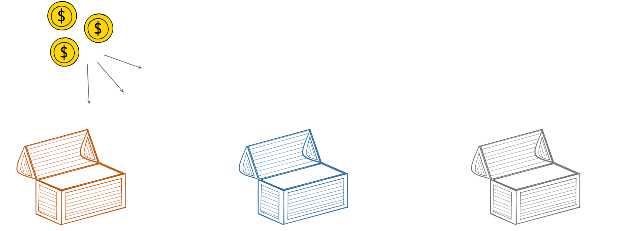
Abschluss
Gebt in die Schatztruhe, deren Aussage ihr zustimmt, eine oder mehrere Goldmünzen.
Schatztruhe 1:
Ich habe heute viel Neues zum Thema In-Game-Käufe gelernt.
Schatztruhe 2:
Mein Interesse, In-Game-Käufe zu hinterfragen, ist heute größer geworden.
Schatztruhe 3:
Mir hat die Methode Empathiekarte gefallen.
Notes:
Sprechtext (Vorschlag):
„Abschließend möchten wir euch um euer Feedback zu diesem Modul bitten. Ihr bekommt drei Goldmünzen und könnt diese auf drei Schatztruhen verteilen. Zu jeder Truhe gehört eine Aussage:
Schatztruhe 1: Ich habe heute viel Neues zum Thema In-App/In-Game-Käufe gelernt.
Schatztruhe 2: Mein Interesse, In-App/In-Game-Käufe zu hinterfragen, ist heute größer geworden.
Schatztruhe 3: Mir hat die Methode Zielgruppenanalyse zur Vorbereitung meiner eigenen Aktion gefallen.
Ihr gebt in die Schatztruhe, deren Aussage ihr zustimmt, eine oder mehrere Goldmünzen.“
Hinweis für Trainer:innen:
Nutzt das Feedback, um euch auch Änderungswünsche am Modul und konkrete Vorschläge von den Teilnehmenden nennen zu lassen, die anschließend eingearbeitet werden können.
Eine Vorlage für diese Feedback-Methode befindet sich im Anhang des Trainer:innen-Guides. Die Abbildung kann entweder auf eine Tafel gezeichnet oder das ausgedruckte Bild angepinnt werden. Alternativ kann das Bild auf ein Whiteboard/Active-Board projiziert werden. Je nach Umsetzung können die Peer-Scouts selbst die Goldmünzen aufzeichnen oder ausgedruckte Münzen anpinnen.

Slide 47


Impressum
Dieses Werk ist lizenziert unter einer Creative Commons Namensnennung - Weitergabe unter gleichen Bedingungen 4.0 International Lizenz. Der Verbraucherzentrale Bundesverband muss als Quelle genannt und die oben genannte Creative Commons-Lizenz verwendet werden. Lizenztext unter http://creativecommons.org/licenses/by-sa/4.0/
www.verbraucherchecker.de
www.instagram.com/verbraucherchecker
Verbraucherzentrale
Bundesverband e.V.
Rudi-Dutschke-Straße 17
10969 Berlin
Info@vzbv.de
www.vzbv.de

